Slide 1

klasa I
moduł 28
MEADOW
PI Synergia początkowej nauki języka obcego z edukacją wczesnoszkolną i technologiami informacyjno-komunikacyjnymi.
Projekt współfinansowany przez Europejski Fundusz Społeczny w ramach Programu Operacyjnego Kapitał Ludzki.
Priorytet III Wysoka jakość systemu oświaty, Działanie 3.3 Poprawa jakości kształcenia, Poddziałanie 3.3.4 Modernizacja treści i metod kształcenia – projekty konkursowe.

Slide 2
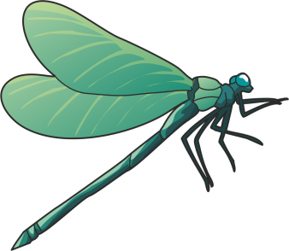







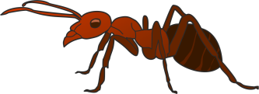
Meadow

Slide 3




1 butterfly/…butterflies

Slide 4



1 ladybird/…ladybirds

Slide 5



1 frog/…frogs

Slide 6


1 worm/…worms

Slide 7
1 snail/…snails

Slide 8
1 dragonfly/…dragonflies

Slide 9




1 bee/…bees

Slide 10
1 ant/…ants

Slide 11

Meadow

Slide 12


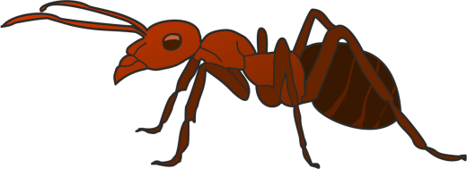
Meadow

Slide 13

crawl
jump
fly

Slide 14

crawl
jump
fly

Slide 15
walk
fly
crawl

Slide 16

jump
crawl
fly

